Slide 1
期待される HAE 検出数 ：準解析的モデルからの見積り
[WISH Science Workshop @ 国立天文台三鷹 2010/03/10]
小林正和 (MARK)
国立天文台 光赤外研究部
学振特別研究員（PD）

Slide 2
Mock Catalog for High-z Galaxies
○ ベース＝準解析銀河形成モデル（三鷹モデル Nagashima & Yoshii 04）
・任意の z の銀河の物理量（星形成史、金属量、星・ガス質量など）を計算
○ ＋ 最新の種族合成モデル（Schaerer 03）
・低金属量星（Z < 10⁻⁴）の進化トラックの最新モデル
・三鷹モデルの星形成史と convolve → N_{LyC}、L_{Lyα}、L₁₅₀₀ など
○ ＋ Lyα 離脱率の現象論的モデル（MARK+ 07, 10）
・Lyα 輻射輸送の理論計算・近傍銀河の観測からの示唆を考慮
・z=3-7 LAE の Lyα・UV 光度関数、Lyα 等価幅分布を再現
○ ＋ nebular emission (Schaerer & de Barros 09)
・continuum + lines (H, He, C, N, O, S, etc.：金属量に依存)

Slide 3
Mock Catalog の補足
○ 近傍銀河で得られた星形成などの経験則を、そのまま high-z に適用
・ダスト減光曲線＝MW、metal-to-dust mass ratio＝MW
➔ high-z での星形成が本質的に変わる場合もありうる
○ 個々の銀河は、個数ではなく個数密度
➔ サーベイ体積を与えれば、その中の銀河の個数が求まる
・銀河 “１つ” の個数密度はホストハローの質量に依存
○ 計算した redshift が z=0-25 で Δz = 1
➔ Hα・Hβ 用の NB filter として、各 z での Hα・Hβ が中心波長となる
FWHM = 100A, 300A, 500A の三種類をそれぞれ考慮
(e.g.) z = 5：NB(Hα) = 3.94 um、NB(Hβ) = 2.92 um
z = 6： 4.59 um、 3.40 um
z = 7： 5.25 um、 3.89 um

Slide 4
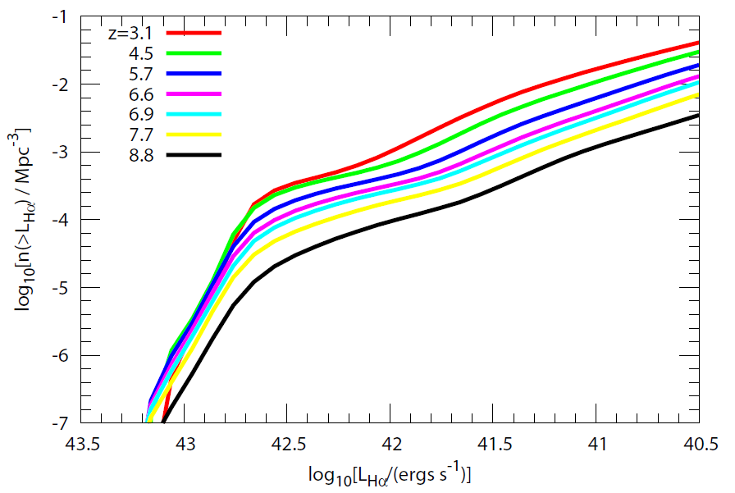
high-z HAE Hα 光度関数の評価
○ case B rec.：L^{int}(Lyα)/L^{int}(Hα) = 8.7 for intrinsic lum.
○ 全ての水素電離光子は銀河内で吸収：f_{esc} = 0
○ L^{obs}(Hα) = L^{int}(Hα) × [1-exp(-τ)]/τ τ：6543Åにおける dust opacity
➔ 個々の銀河の L^{obs}(Hα) → Hα 光度関数
● z = 3.1-8.8 まで Hα 光度関数はそれほど redshift-evolution しない
← 銀河の星質量の進化と ちょうど打ち消しあう ようダスト減光は進化？
➔ number count の違いは lum. distance の違いだけに

Slide 5
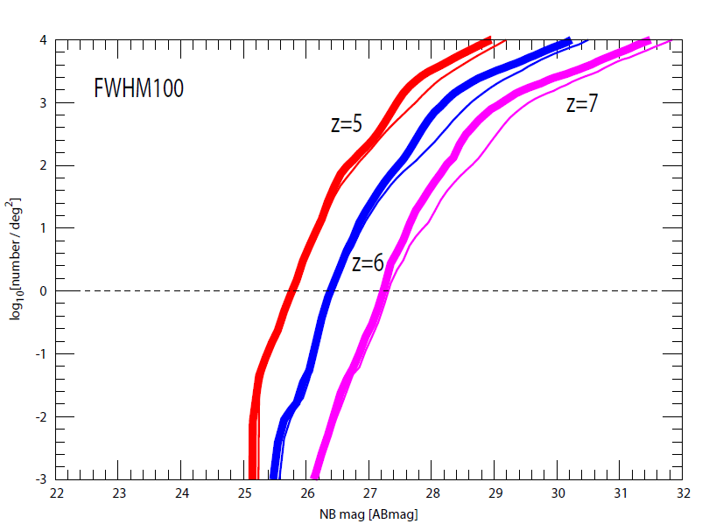
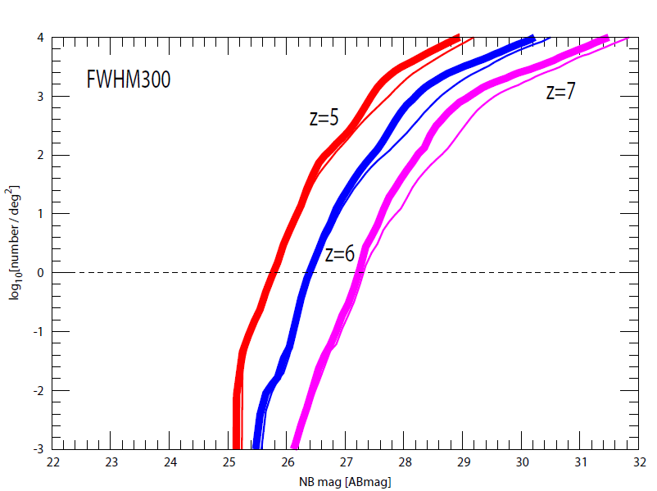
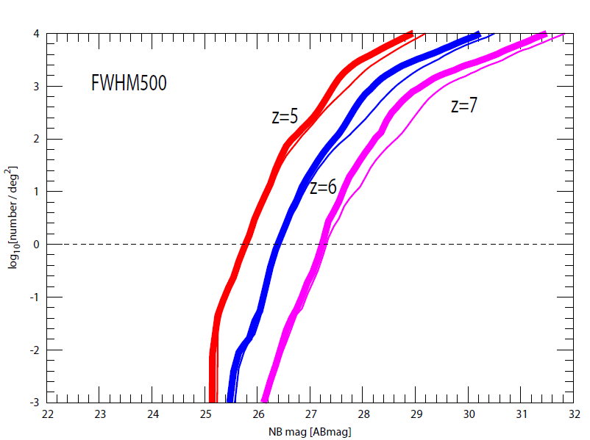
Hα NB Number Count

Slide 6
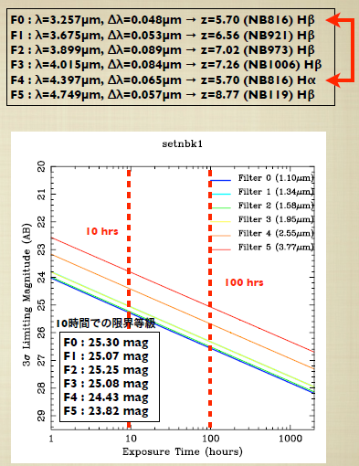
~まとめ~
○ FWHM = 100-300A では Hα NB Number Count に 全く差は見られなかった
➔ EW(Hα) が非常に大きい？ or バグ？
○ > 1 deg⁻² となるのは、f_{esc} = 0
という最大の見積もりで、
z = 5 (3.9 um): NB = 25.8 ABmag
6 (4.6 um): 26.4
7 (5.3 um): 27.2
矢部くんの発表スライドより

Slide 8
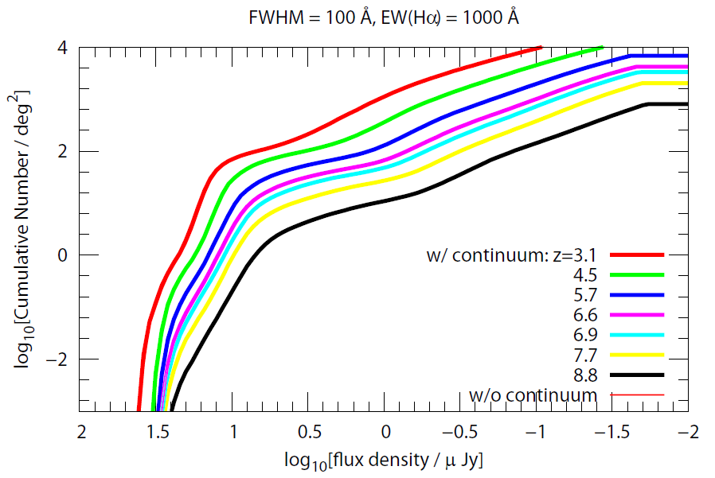
high-z HAE Number Count

Slide 9
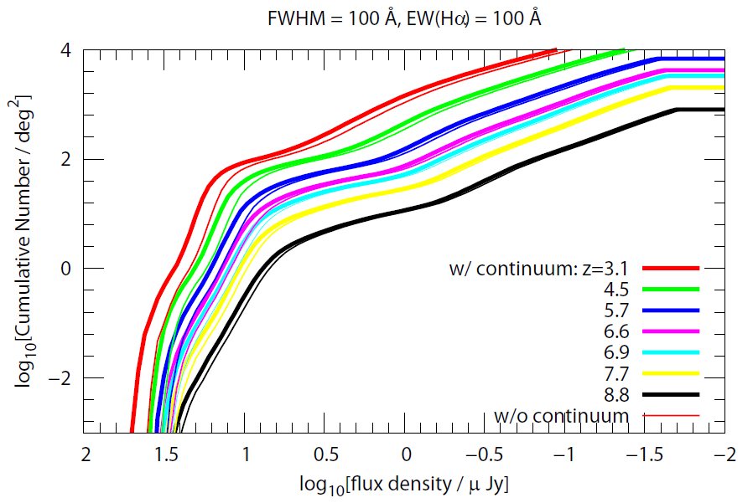
high-z HAE Number Count

Slide 10
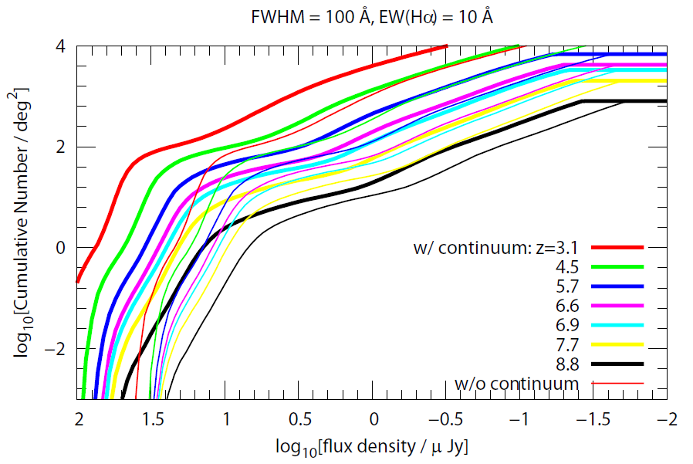
high-z HAE Number Count

Slide 11
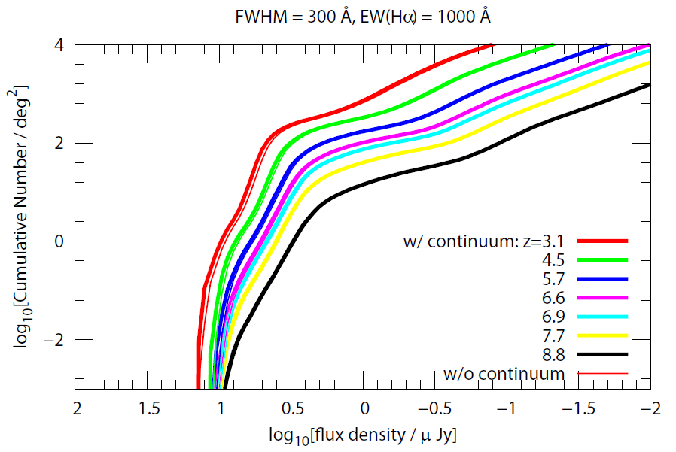
high-z HAE Number Count

Slide 12
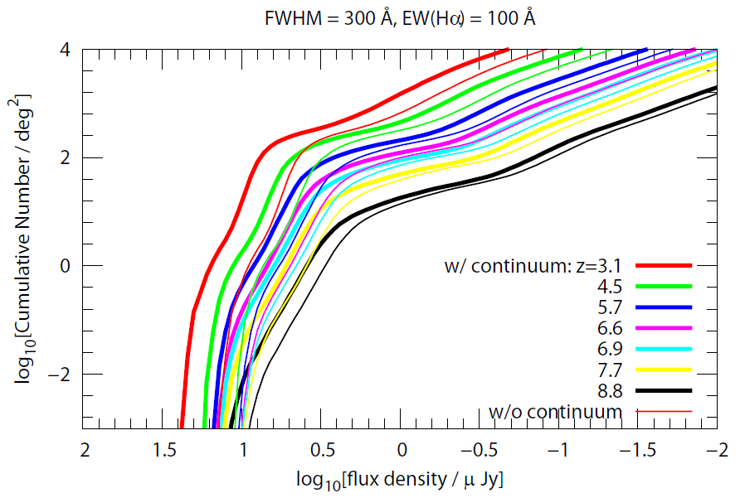
high-z HAE Number Count

Slide 13
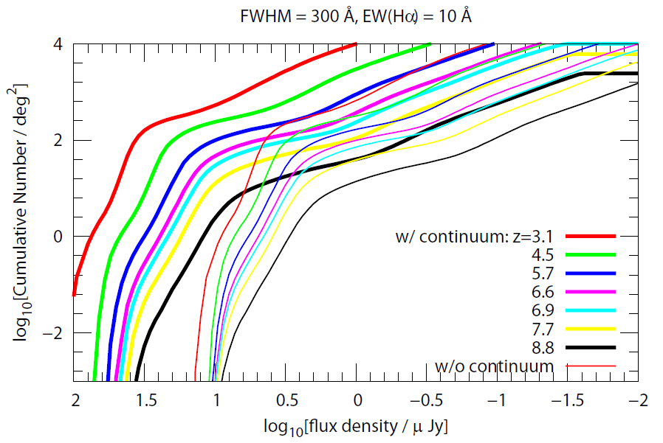
high-z HAE Number Count

Slide 14
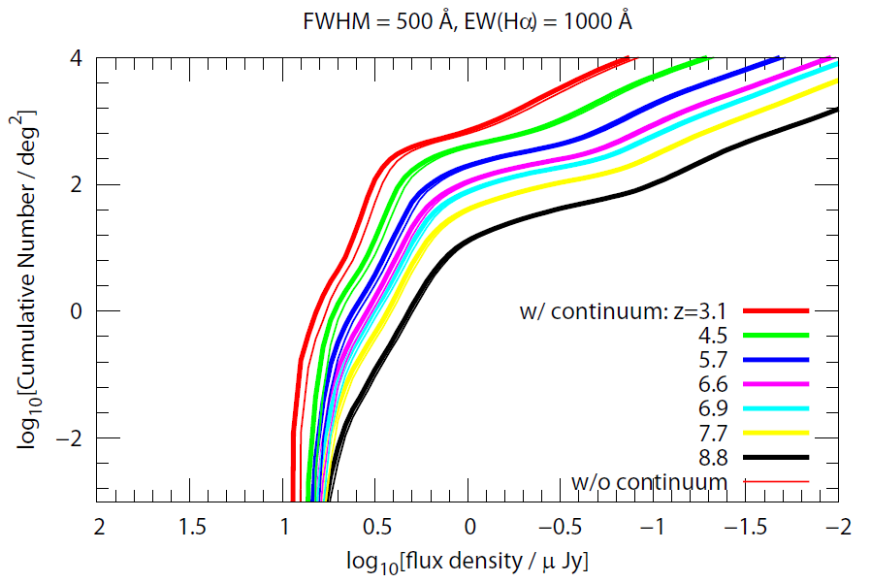
high-z HAE Number Count

Slide 15
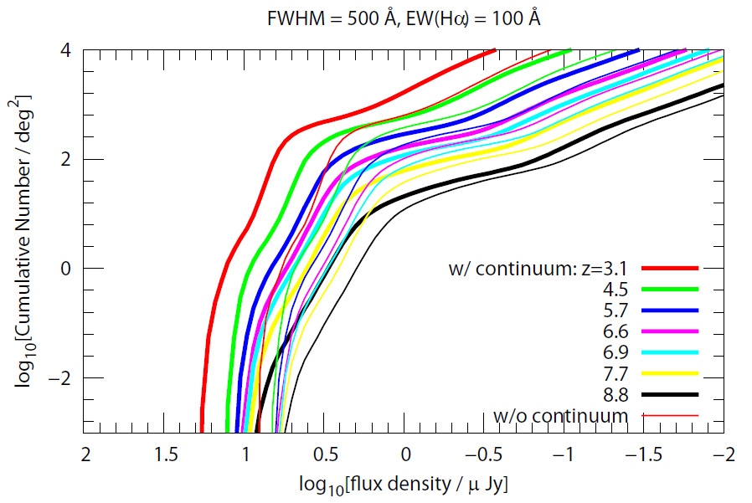
high-z HAE Number Count

Slide 16
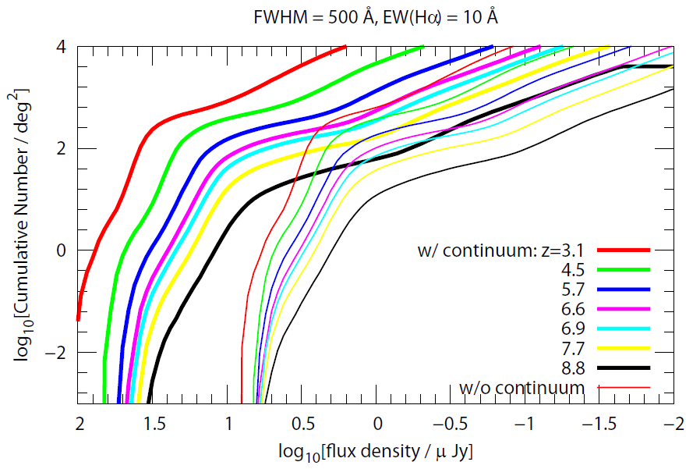
high-z HAE Number Count

Slide 17
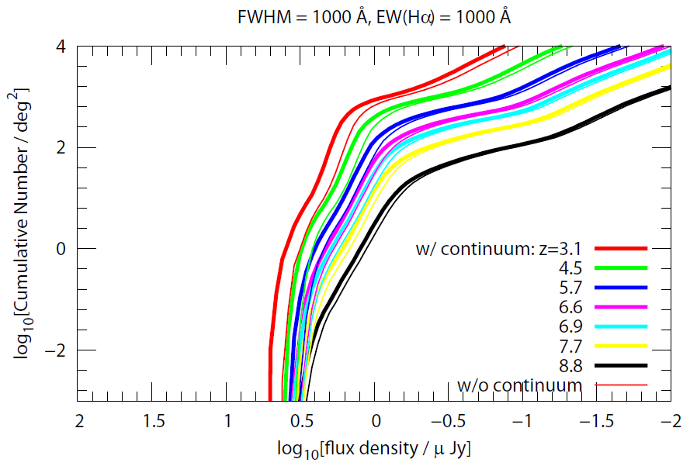
high-z HAE Number Count

Slide 18
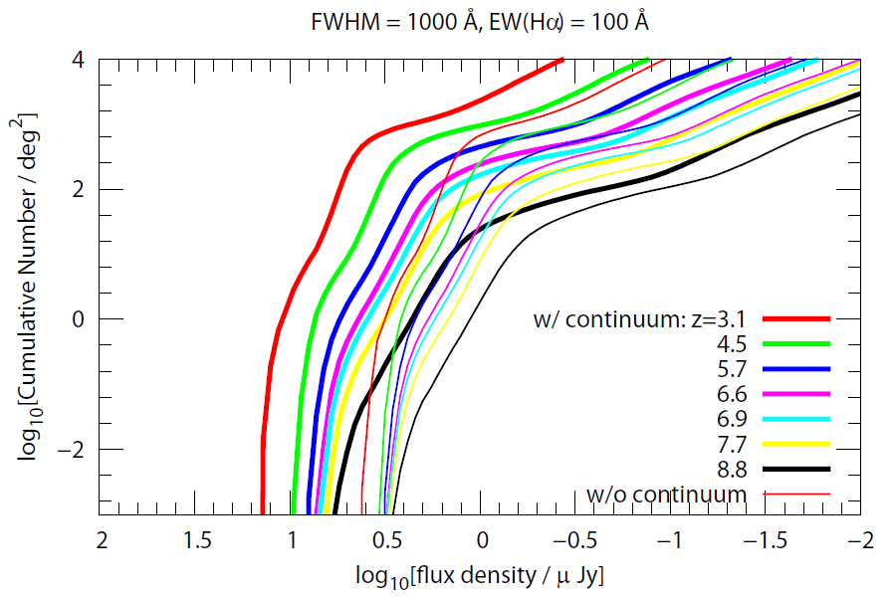
high-z HAE Number Count

Slide 19
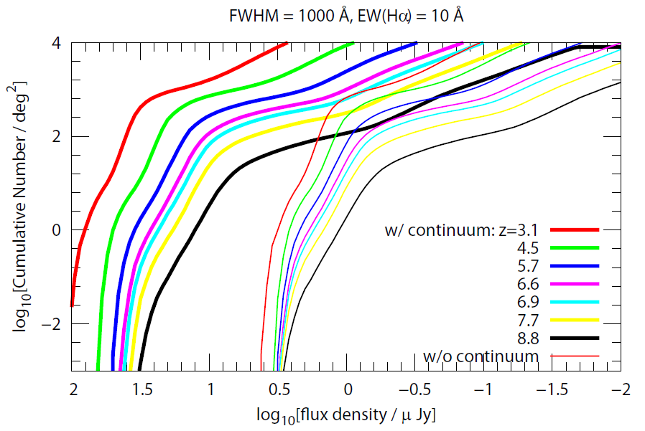
high-z HAE Number Count

Slide 20
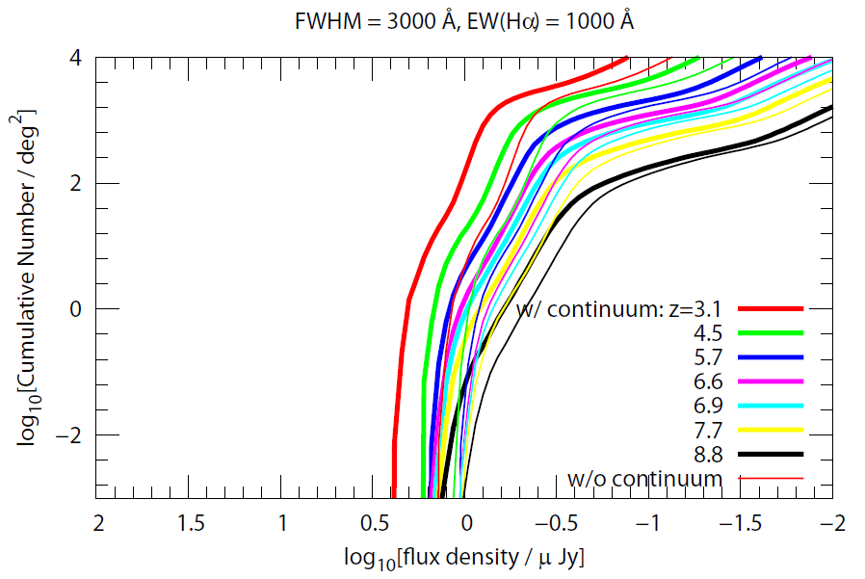
high-z HAE Number Count

Slide 21
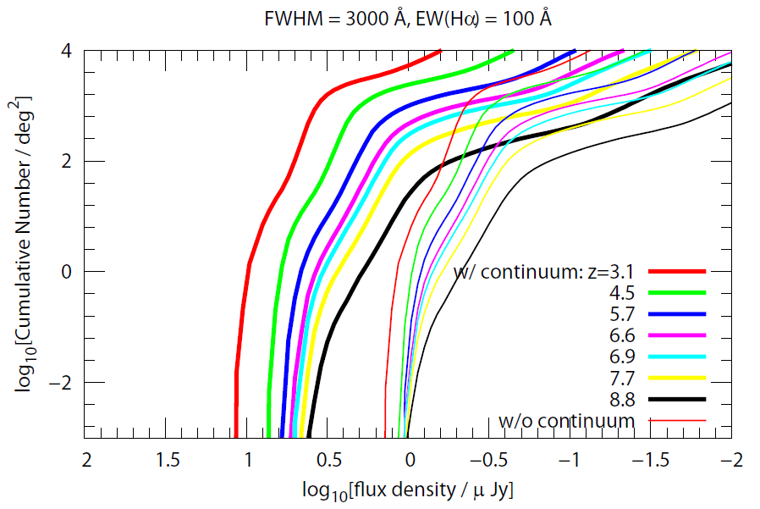
high-z HAE Number Count

Slide 22
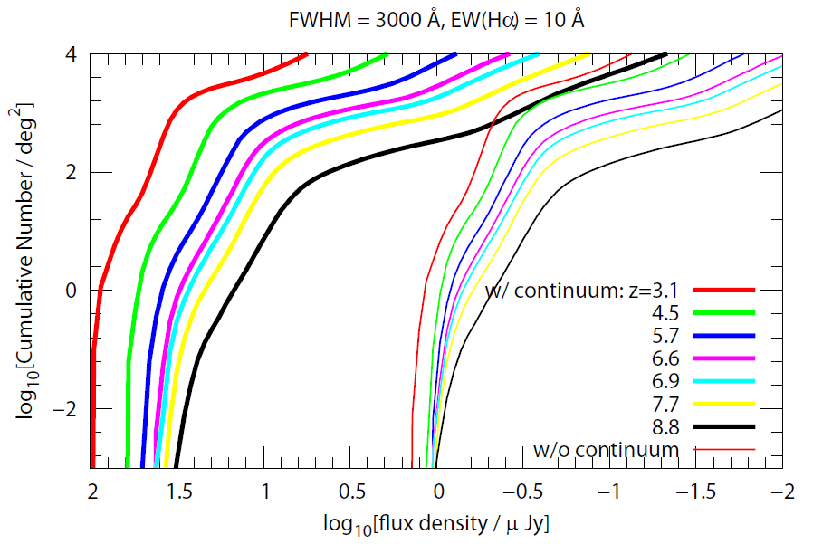
high-z HAE Number Count

Slide 23
high-z HAE Number Count
FWHM
EW

Slide 24
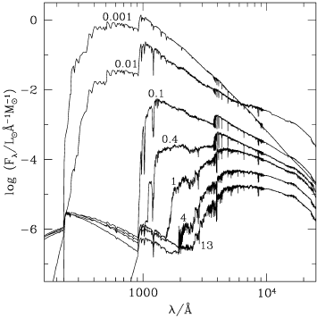
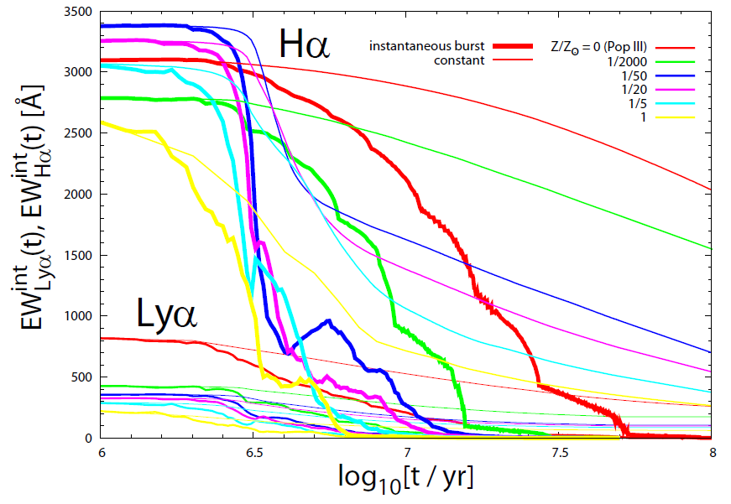
high-z HAE Number Count
○ number count の評価には、Hα 波長付近の連続光の情報が必要
… KTN07,09 LAE model ではこの波長付近の連続光の情報はない
➔ ひとまず
・ EW(Hα) = 10, 100, 1000Åで全銀河一定
・ continuum slope β = －2 （f_{λ} ∝ λ^{β}）で全銀河一定
と仮定して評価
Bruzual & Charlot (2003)

